Slide 1

手把手教你学STM32
LCD实验
“原子哥”在线教学平台：www.yuanzige.com
技术支持论坛：www.openedv.com

Slide 2
手把手教你学STM32
1，显示器分类（了解）
2，LCD简介（熟悉）
3，LCD驱动原理（熟悉）
4，LCD驱动芯片简介（掌握）
5，LCD基本驱动步骤（掌握）
6，编程实战1（掌握）
7，FMC介绍（熟悉）
8，编程实战2（掌握）
9，课堂总结
“原子哥”在线教学平台：www.yuanzige.com
技术支持论坛：www.openedv.com

Slide 3
手把手教你学STM32
1， 显示器分类（了解）
能够显示信息的器件，就叫显示器
显示器 | 举例 | 优点 | 缺点
断码屏 | 数码管、计算器、遥控器 | 成本低，驱动简单，稳定 | 色彩单一，显示内容少
点阵屏 | 户外广告屏 | 任意尺寸，亮度高 | 贵，耗电，体积大
LCD屏 | 显示器、电视屏、手机屏 | 成本低，色彩好，薄，寿命长 | 全彩稍差，漏光，拖影
OLED屏 | 显示器、电视屏、手机屏 | 自发光，色彩最好，超薄，功耗低 | 比较贵，寿命短
全彩显示，LCD具有更多的优势，适合在单片机上使用
“原子哥”在线教学平台：www.yuanzige.com
技术支持论坛：www.openedv.com

Slide 4
手把手教你学STM32
2， LCD简介（了解）
Liquid Crystal Display，即液晶显示器，由：玻璃基板、背光、驱动IC等组成
全彩LCD，是一种全彩显示屏（RGB565、RGB888），可以显示各种颜色
1，低成本
低至几块钱的价格
2，高解析度
可高达500ppi的解析度，显示细腻
3，高对比度
可高达1000 : 1的对比度，色彩清晰艳丽
4，响应速度快
可高达1ms响应速度，显示效果好
LCD原理：https://zhuanlan.zhihu.com/p/133306648
“原子哥”在线教学平台：www.yuanzige.com
技术支持论坛：www.openedv.com
Notes:
PPI像素密度单位，表示每英寸所拥有的像素数目

Slide 5
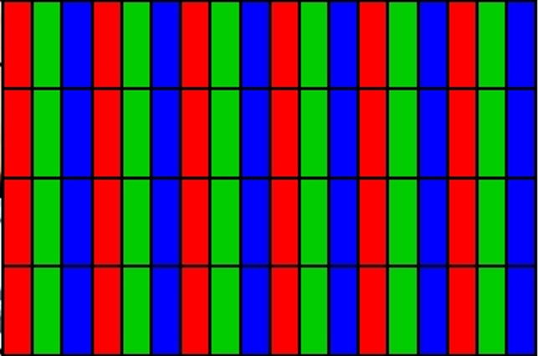

手把手教你学STM32
LCD基本组成
240*320屏幕
1，玻璃基板
2，背光
3，驱动IC
背光
行地址
玻璃基板
驱动IC
单片机
列地址
“原子哥”在线教学平台：www.yuanzige.com
技术支持论坛：www.openedv.com

Slide 6
手把手教你学STM32
LCD接口分类
接口 | 分辨率 | 特性
MCU | ≤800*480 | 带SRAM，无需频繁刷新，无需大内存，驱动简单
RGB | ≤1280*800 | 不带SRAM，需要实时刷新，需要大内存，驱动稍微复杂
MIPI | 4K | 不带SRAM，支持分辨率高，省电，大部分手机屏用此接口
MCU屏接口由于自带SRAM，驱动简单，大部分单片机都能驱动！
“原子哥”在线教学平台：www.yuanzige.com
技术支持论坛：www.openedv.com

Slide 7
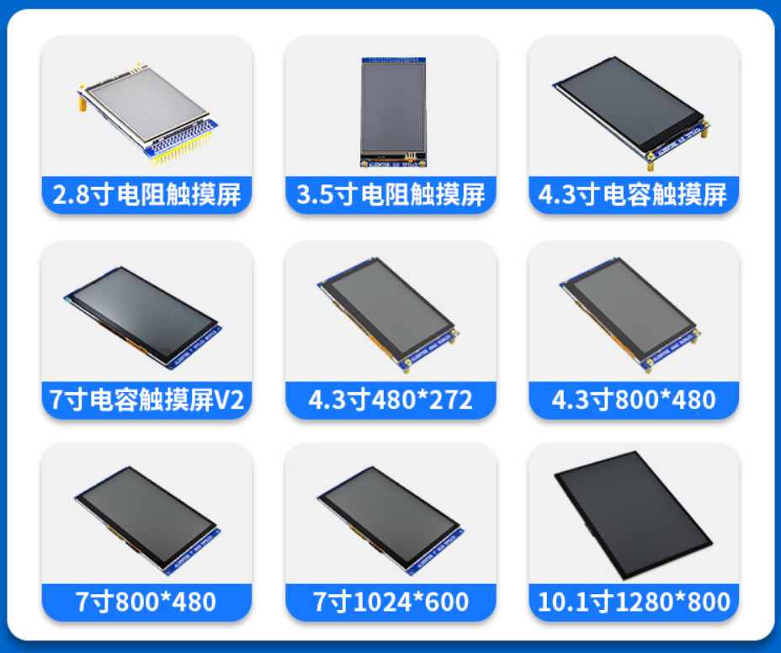
手把手教你学STM32
MCU接口:
2.8寸电阻触摸屏
3.5寸电阻触摸屏
4.3寸电容触摸屏
7寸电容触摸屏V2
RGB接口:
4.3寸480*272触摸屏
4.3寸800*480触摸屏
7寸800*480触摸屏
7寸1024*600触摸屏
10.1寸1280*800触摸屏
“原子哥”在线教学平台：www.yuanzige.com
技术支持论坛：www.openedv.com

Slide 8
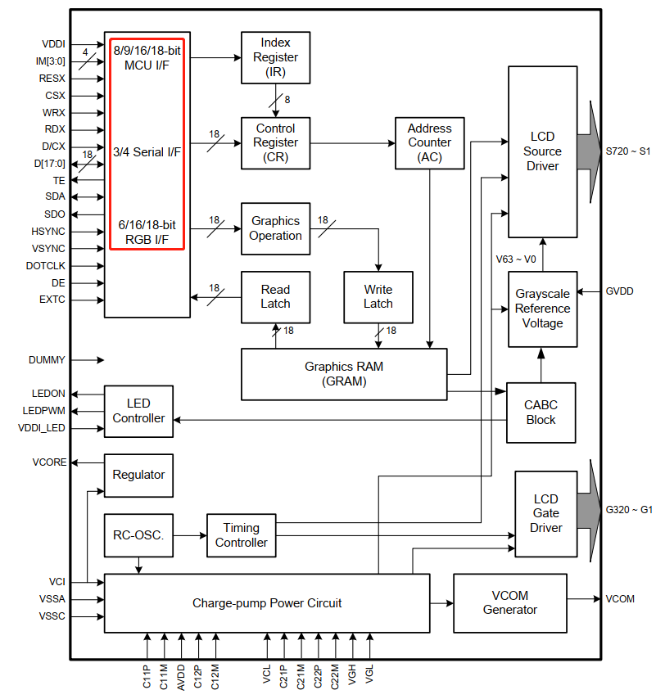
ILI9341芯片支持多种通信接口。
MCU接口（8/9/16/18位）
3/4 线SPI接口
RGB接口（6/16/18位）
LCD模组接口由厂家设计的决定
参考资料：ILI9341.pdf
Notes:
并口，6800/8080时序
说明用同一款芯片的LCD模组，接口都有可能不一样

Slide 9
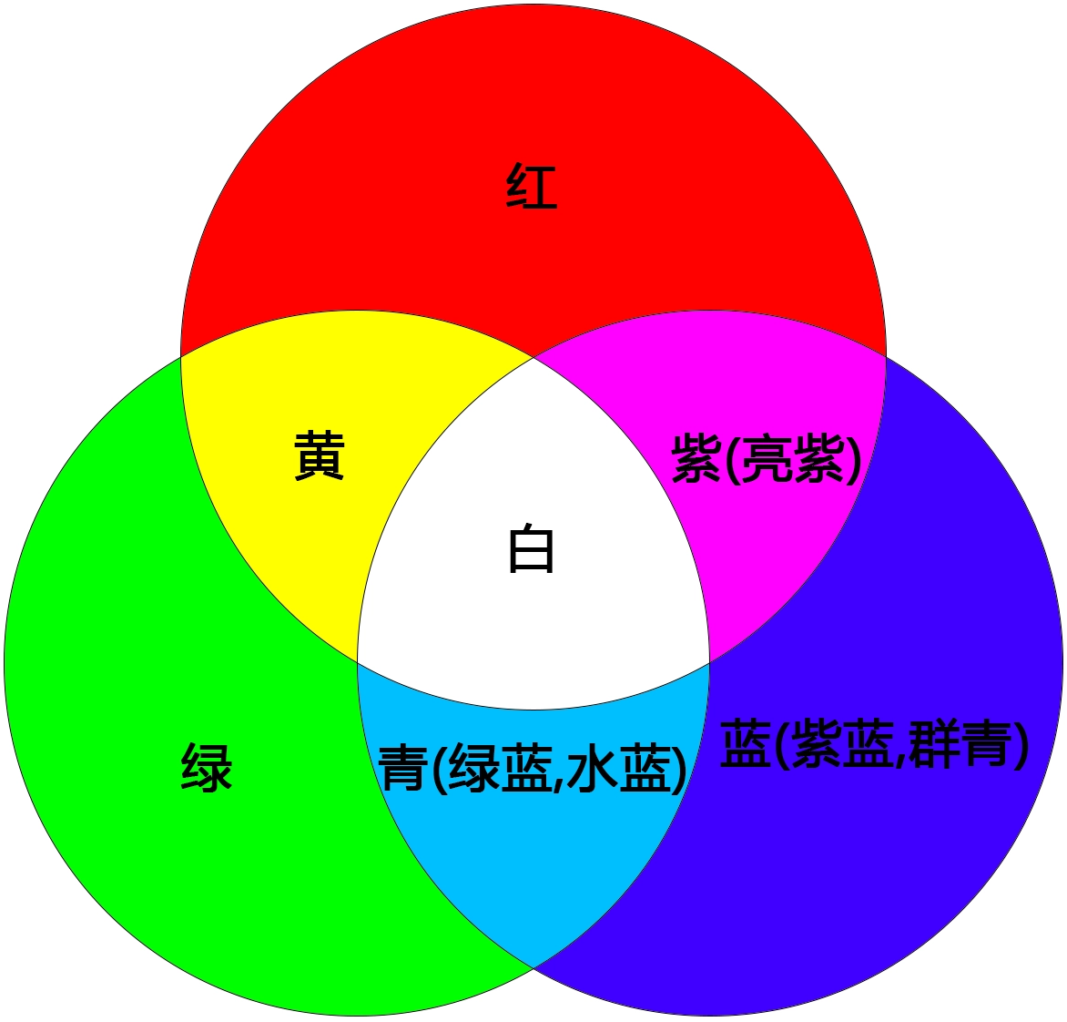
手把手教你学STM32
三基色原理
无法通过其他颜色混合得到的颜色，称之为：基本色
通过三基色混合，可以得到自然界中绝大部分颜色！
电脑一般用32位来表示一个颜色（ARGB888）：
单片机一般用16/24位表示一个颜色（RGB565/RGB888）：
RGB565:
三基色：红、绿、蓝
RGB888:
“原子哥”在线教学平台：www.yuanzige.com
技术支持论坛：www.openedv.com

Slide 10
手把手教你学STM32
1，显示器分类（了解）
2，LCD简介（熟悉）
3，LCD驱动原理（熟悉）
4，LCD驱动芯片简介（掌握）
5，LCD基本驱动步骤（掌握）
6，编程实战1（掌握）
7，FMC介绍（熟悉）
8，编程实战2（掌握）
9，课堂总结
“原子哥”在线教学平台：www.yuanzige.com
技术支持论坛：www.openedv.com

Slide 11
手把手教你学STM32
3， LCD驱动原理（熟悉）
LCD屏（MCU接口）驱动的核心是：驱动LCD驱动芯片
LCD驱动基本知识:
1，8080时序，LCD驱动芯片一般使用8080时序控制，实现数据写入/读取
2，初始化序列（数组），屏厂提供，用于初始化特定屏幕，不同屏幕厂家不完全相同！
3，画点函数、读点函数（非必需），基于这两个函数可以实现各种绘图功能！
“原子哥”在线教学平台：www.yuanzige.com
技术支持论坛：www.openedv.com

Slide 12
手把手教你学STM32
LCD驱动的一般过程
8080底层操作函数
写数据、写命令、读数据
初始化LCD
主要是发送初始化序列/数组
实现画点函数
有了画点函数，就可以实现各种操作函数了！
实现读点函数
用于读取屏幕颜色，一般上GUI了才用，可不用！
“原子哥”在线教学平台：www.yuanzige.com
技术支持论坛：www.openedv.com

Slide 13
手把手教你学STM32
8080时序简介
并口总线时序，常用于MCU屏驱动IC的访问，由Intel提出，也叫英特尔总线
LCD 8080时序信号说明
信号 | 名称 | 控制状态 | 作用
CS | 片选 | 低电平 | 选中器件，低电平有效，先选中，后操作
WR | 写 | ↑ | 写信号，上升沿有效，用于数据/命令写入
RD | 读 | ↑ | 读信号，上升沿有效，用于数据/命令读取
RS | 数据/命令 | 0=命/1=数 | 表示当前是读写数据还是命令，也叫DC信号
D[15:0] | 数据线 | 无 | 双向数据线，可以写入/读取驱动IC数据
“原子哥”在线教学平台：www.yuanzige.com
技术支持论坛：www.openedv.com
Notes:
片选的作用可以控制多个设备

Slide 14
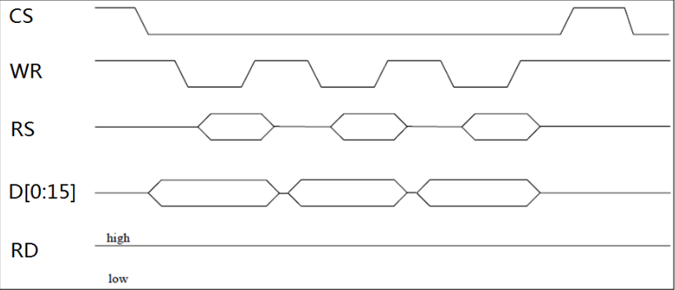
手把手教你学STM32
8080写时序
数据（RS=1）/命令（RS=0）在WR的上升沿，写入LCD驱动IC，RD保持高电平
“原子哥”在线教学平台：www.yuanzige.com
技术支持论坛：www.openedv.com

Slide 15
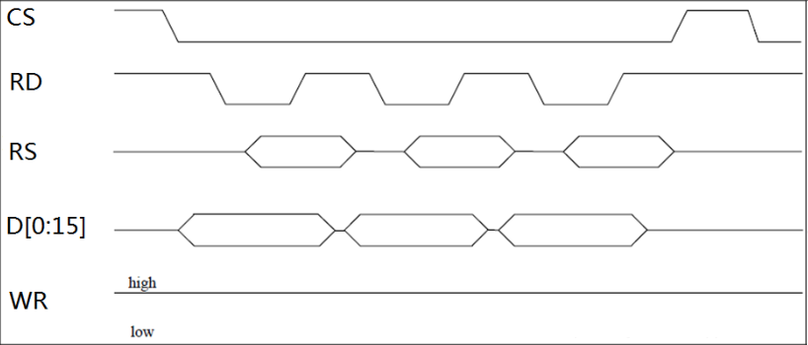
手把手教你学STM32
8080读时序
数据（RS=1）/命令（RS=0）在RD的上升沿，读取到MCU，WR保持高电平
“原子哥”在线教学平台：www.yuanzige.com
技术支持论坛：www.openedv.com

Slide 16
手把手教你学STM32
8080读写简化代码
void lcd_wr_data(uint16_t data)
{
LCD_RS(1); /* 操作数据 */
LCD_CS(0); /* 选中 */
LCD_DATA_OUT(data); /* 数据 */
LCD_WR(0); /* WR低电平 */
LCD_WR(1); /* WR高电平 */
LCD_CS(1); /* 释放片选 */
}
uint16_t lcd_rd_data(void)
{
uint16_t ram; /* 定义变量 */
LCD_RS(1); /* 操作数据 */
LCD_CS(0); /* 选中 */
LCD_RD(0); /* RD低电平 */
ram = LCD_DATA_IN; /* 读取数据 */
LCD_RD(1); /* RD高电平 */
LCD_CS(1); /* 释放片选 */
return ram； /* 返回读数 */
}
“原子哥”在线教学平台：www.yuanzige.com
技术支持论坛：www.openedv.com

Slide 17
手把手教你学STM32
1，显示器分类（了解）
2，LCD简介（熟悉）
3，LCD驱动原理（熟悉）
4，LCD驱动芯片简介（掌握）
5，LCD基本驱动步骤（掌握）
6，编程实战1（掌握）
7，FMC介绍（熟悉）
8，编程实战2（掌握）
9，课堂总结
“原子哥”在线教学平台：www.yuanzige.com
技术支持论坛：www.openedv.com

Slide 18
手把手教你学STM32
4，LCD驱动芯片简介（熟悉）
用于控制LCD的各种显示功能和效果，整体功能较复杂。常见型号：ILI9341/ST7789等
一般我们只需要：6条指令即可完成对LCD的基本使用（以9341为例）
指令(HEX) | 名称 | 作用
0XD3 | 读ID | 用于读取LCD控制器的ID，区分型号用
0X36 | 访问控制 | 设置GRAM读写方向，控制显示方向
0X2A | 列地址 | 一般用于设置X坐标
0X2B | 页地址 | 一般用于设置Y坐标
0X2C | 写GRAM | 用于往LCD写GRAM数据
0X2E | 读GRAM | 用于读取LCD的GRAM数据
参考资料：ILI9341.pdf、ST7789.pdf
“原子哥”在线教学平台：www.yuanzige.com
技术支持论坛：www.openedv.com

Slide 19
手把手教你学STM32
读ID指令（0XD3）
读取LCD控制器型号，通过型号可以执行不同LCD初始化，以兼容不同LCD
顺序 | 控制 |  |  | 各位描述 |  |  |  |  |  |  |  |  | HEX
 | RS | RD | WR | D15~D8 | D7 | D6 | D5 | D4 | D3 | D2 | D1 | D0
指令 | 0 | 1 | ↑ | XX | 1 | 1 | 0 | 1 | 0 | 0 | 1 | 1 | D3H
参数1 | 1 | ↑ | 1 | XX | X | X | X | X | X | X | X | X | X
参数2 | 1 | ↑ | 1 | XX | 0 | 0 | 0 | 0 | 0 | 0 | 0 | 0 | 00H
参数3 | 1 | ↑ | 1 | XX | 1 | 0 | 0 | 1 | 0 | 0 | 1 | 1 | 93H
参数4 | 1 | ↑ | 1 | XX | 0 | 1 | 0 | 0 | 0 | 0 | 0 | 1 | 41H
“原子哥”在线教学平台：www.yuanzige.com
技术支持论坛：www.openedv.com

Slide 20
手把手教你学STM32
访问控制指令（0X36）
实现GRAM读写方向控制，即：控制GRAM自增方向，从而控制显示方向
顺序 | 控制 |  |  | 各位描述 |  |  |  |  |  |  |  |  | HEX
 | RS | RD | WR | D15~D8 | D7 | D6 | D5 | D4 | D3 | D2 | D1 | D0
指令 | 0 | 1 | ↑ | XX | 0 | 0 | 1 | 1 | 0 | 1 | 1 | 0 | 36H
参数1 | 1 | 1 | ↑ | XX | MY | MX | MV | ML | BGR | MH | 0 | 0 | XXH
MX,MY,MV：共同控制GRAM自增方向（扫描方向）
BGR位：可以控制RGB、BGR顺序
“原子哥”在线教学平台：www.yuanzige.com
技术支持论坛：www.openedv.com

Slide 21
手把手教你学STM32
MX、MY、MV扫描方向控制关系
控制位 |  |  | 效果 LCD扫描方向（GRAM自增方式）
MY | MX | MV
0 | 0 | 0 | 从左到右, 从上到下
1 | 0 | 0 | 从左到右, 从下到上
0 | 1 | 0 | 从右到左, 从上到下
1 | 1 | 0 | 从右到左, 从下到上
0 | 0 | 1 | 从上到下, 从左到右
0 | 1 | 1 | 从上到下, 从右到左
1 | 0 | 1 | 从下到上, 从左到右
1 | 1 | 1 | 从下到上, 从右到左
从左到右，从上到下
“原子哥”在线教学平台：www.yuanzige.com
技术支持论坛：www.openedv.com

Slide 22
手把手教你学STM32
X坐标设置指令（0X2A）
列地址设置指令，一般用于设置X坐标
顺序 | 控制 |  |  | 各位描述 |  |  |  |  |  |  |  |  | HEX
 | RS | RD | WR | D15~D8 | D7 | D6 | D5 | D4 | D3 | D2 | D1 | D0
指令 | 0 | 1 | ↑ | XX | 0 | 0 | 1 | 0 | 1 | 0 | 1 | 0 | 2AH
参数1 | 1 | 1 | ↑ | XX | SC15 | SC14 | SC13 | SC12 | SC11 | SC10 | SC9 | SC8 | SC
参数2 | 1 | 1 | ↑ | XX | SC7 | SC6 | SC5 | SC4 | SC3 | SC2 | SC1 | SC0
参数3 | 1 | 1 | ↑ | XX | EC15 | EC14 | EC13 | EC12 | EC11 | EC10 | EC9 | EC8 | EC
参数4 | 1 | 1 | ↑ | XX | EC7 | EC6 | EC5 | EC4 | EC3 | EC2 | EC1 | EC0
SC：起始坐标
EC：结束坐标
设置关系：0≤SC≤EC≤239（LCD像素宽度）
“原子哥”在线教学平台：www.yuanzige.com
技术支持论坛：www.openedv.com

Slide 23
手把手教你学STM32
Y坐标设置指令（0X2B）
页地址设置指令，一般用于设置Y坐标
顺序 | 控制 |  |  | 各位描述 |  |  |  |  |  |  |  |  | HEX
 | RS | RD | WR | D15~D8 | D7 | D6 | D5 | D4 | D3 | D2 | D1 | D0
指令 | 0 | 1 | ↑ | XX | 0 | 0 | 1 | 0 | 1 | 0 | 1 | 1 | 2BH
参数1 | 1 | 1 | ↑ | XX | SP15 | SP14 | SP13 | SP12 | SP11 | SP10 | SP9 | SP8 | SP
参数2 | 1 | 1 | ↑ | XX | SP7 | SP6 | SP5 | SP4 | SP3 | SP2 | SP1 | SP0
参数3 | 1 | 1 | ↑ | XX | EP15 | EP14 | EP13 | EP12 | EP11 | EP10 | EP9 | EP8 | EP
参数4 | 1 | 1 | ↑ | XX | EP7 | EP6 | EP5 | EP4 | EP3 | EP2 | EP1 | EP0
SP：起始坐标
EP：结束坐标
设置关系：0≤SP≤EP≤319（LCD像素高度）
“原子哥”在线教学平台：www.yuanzige.com
技术支持论坛：www.openedv.com

Slide 24
手把手教你学STM32
写GRAM指令（0X2C）
发送该指令后，数据线变成16位，可以开始写入GRAM数据，支持地址自增
顺序 | 控制 |  |  | 各位描述 |  |  |  |  |  |  |  |  | HEX
 | RS | RD | WR | D15~D8 | D7 | D6 | D5 | D4 | D3 | D2 | D1 | D0
指令 | 0 | 1 | ↑ | XX | 0 | 0 | 1 | 0 | 1 | 1 | 0 | 0 | 2CH
参数1 | 1 | 1 | ↑ | D1[15：0] |  |  |  |  |  |  |  |  | XX
…… | 1 | 1 | ↑ | D2[15：0] |  |  |  |  |  |  |  |  | XX
参数N | 1 | 1 | ↑ | Dn[15：0] |  |  |  |  |  |  |  |  | XX
每次写入1个像素点的颜色值（RGB565），地址自增方向由MX/MY/MV控制
无需重新设置坐标，可实现连续写入，大大提高写入速度
“原子哥”在线教学平台：www.yuanzige.com
技术支持论坛：www.openedv.com

Slide 25
手把手教你学STM32
读GRAM指令（0X2E）
发送该指令后，数据线变成16位，可以开始读取GRAM数据，支持地址自增
顺序 | 控制 |  |  | 各位描述 |  |  |  |  |  |  |  |  |  |  | HEX
 | RS | RD | WR | D15~D11 | D10~D8 |  | D7 | D6 | D5 | D4 | D3 | D2 | D1 | D0
指令 | 0 | 1 | ↑ | XX |  |  | 0 | 0 | 1 | 0 | 1 | 1 | 1 | 0 | 2EH
参数1 | 1 | ↑ | 1 | XX |  |  |  |  |  |  |  |  |  |  | dummy
参数2 | 1 | ↑ | 1 | R1[4:0] | XX |  | G1[5:0] |  |  |  |  |  | XX |  | R1G1
参数3 | 1 | ↑ | 1 | B1[4:0] | XX |  | R2[4:0] |  |  |  |  | XX |  |  | B1R2
参数4 | 1 | ↑ | 1 | G2[5:0] |  | XX | B2[4:0] |  |  |  |  | XX |  |  | G2B2
参数5 | 1 | ↑ | 1 | R3[4:0] | XX |  | G3[5:0] |  |  |  |  |  | XX |  | R3G3
参数N | 1 | ↑ | 1 | 按以上规律输出
读1个点的颜色，要读3次
1，dummy
2，R1G1
3，B1R2
uint16_t r, g, b；
r = lcd_rd_data();
g = lcd_rd_data();
b = lcd_rd_data();
g = r & 0XFF;
return (((r >> 11) << 11) | ((g >> 2) << 5) | (b >> 11));
“原子哥”在线教学平台：www.yuanzige.com
技术支持论坛：www.openedv.com

Slide 26
手把手教你学STM32
读点函数代码(精简)
uint16_t lcd_rd_data(void)
{
uint16_t ram; /* 定义变量 */
DATA_IN_MODE(); /* 设置数据输入 */
LCD_RS(1); /* 操作数据 */
LCD_CS(0); /* 选中 */
LCD_RD(0); /* RD低电平 */
ram = LCD_DATA_IN; /* 读取数据 */
LCD_RD(1); /* RD高电平 */
LCD_CS(1); /* 释放片选 */
DATA_OUT_MODE(); /* 设置数据输出 */
return ram； /* 返回读数 */
}
uint16_t lcd_read_point (uint16_t x, uint16_t y)
{
uint16_t r = 0, g = 0, b = 0; /* 定义变量 */
lcd_set_cursor(x, y); /* 设置坐标 */
lcd_wr_regno(0X2E); /* 发读点命令 */
r = lcd_rd_data(); /* 假读 */
r = lcd_rd_data(); /* 读rg */
b = lcd_rd_data(); /* 读b */
g = r & 0XFF; /* 得到g值 */
return (((r >> 11) << 11) | ((g >> 2) << 5) | (b >> 11));
}
“原子哥”在线教学平台：www.yuanzige.com
技术支持论坛：www.openedv.com

Slide 27
手把手教你学STM32
1，显示器分类（了解）
2，LCD简介（熟悉）
3，LCD驱动原理（熟悉）
4，LCD驱动芯片简介（掌握）
5，LCD基本驱动步骤（掌握）
6，编程实战1（掌握）
7，FMC介绍（熟悉）
8，编程实战2（掌握）
9，课堂总结
“原子哥”在线教学平台：www.yuanzige.com
技术支持论坛：www.openedv.com

Slide 28
手把手教你学STM32
5，LCD基本驱动实现（掌握）
目标：用最简单代码，点亮开发板LCD屏，实现任意位置画点和读点
1，确定IO连接关系
LCD模块原理图、开发板液晶接口原理图
2，初始化IO口
初始化连接LCD的各个IO口
初始化FSMC外设
可选，某些芯片是没有FSMC外设，MINI板是没有的
3，编写读写接口函数
lcd_wr_data、lcd_wr_regno、lcd_write_reg、lcd_rd_data
4，编写LCD初始化函数
编写lcd_init函数，完成初始化序列配置，点亮背光等
5，编写LCD画和读点函数
编写lcd_draw_point函数，实现LCD任意位置画点
“原子哥”在线教学平台：www.yuanzige.com
技术支持论坛：www.openedv.com

Slide 29
手把手教你学STM32
硬件IO连接关系（MINI）
LCD信号 | MCU引脚 | 作用
LCD_RST | RESET | LCD复位引脚，连接MCU复位脚，一起复位
LCD_BL | PC10 | LCD背光引脚，控制LCD背光亮灭，高电平亮
LCD_CS | PC9 | LCD片选，选中LCD，低电平有效
LCD_WR | PC7 | LCD写信号，上升沿有效，用于数据/命令写入
LCD_RD | PC6 | LCD读信号，上升沿有效，用于数据/命令读取
LCD_RS | PC8 | LCD数据/命令线，表示当前是读写数据还是命令
LCD_D0~D15 | PB0~PB15 | LCD数据线，16位，一次可以写入一个像素
1，参考资料：MiniSTM32_V4.4_SCH.pdf
2，DB1-DB17是ILI9341对16位8080并口数据线的命名方式，实际就是D0-D15
“原子哥”在线教学平台：www.yuanzige.com
技术支持论坛：www.openedv.com

Slide 30
手把手教你学STM32
LCD控制结构体简介
/* LCD重要参数集 */
typedef struct
{
uint16_t width; /* LCD 宽度 */
uint16_t height; /* LCD 高度 */
uint16_t id; /* LCD ID */
uint8_t dir; /* 横屏还是竖屏控制：0，竖屏；1，横屏 */
uint16_t wramcmd; /* 开始写gram指令 */
uint16_t setxcmd; /* 设置x坐标指令 */
uint16_t setycmd; /* 设置y坐标指令 */
} _lcd_dev;
“原子哥”在线教学平台：www.yuanzige.com
技术支持论坛：www.openedv.com

Slide 31

手把手教你学STM32
6， 编程实战1（掌握）
1，使用8080时序在LCD上实现任意位置画点和读点
2，在LCD屏幕上能支持12*12、16*16、24*24、32*32大小的ASCII字符显示
“原子哥”在线教学平台：www.yuanzige.com
技术支持论坛：www.openedv.com

Slide 32
手把手教你学STM32
任意字符显示（附加说明）
任意字符显示的关键是要制作字库，有了字库就能实现任意字符显示
1，字库制作
根据字体大小（12/16/24/32），制作对应的字库
2，编写任意字符显示函数
根据字库生成方式，编写对应的字符显示函数
“原子哥”在线教学平台：www.yuanzige.com
技术支持论坛：www.openedv.com

Slide 33
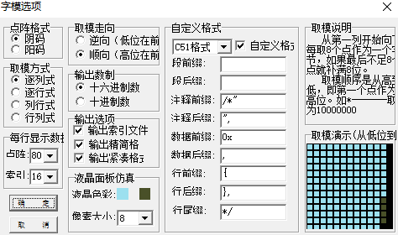
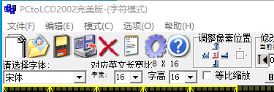
手把手教你学STM32
ASCII字库制作（16*16）
使用PCtoLCD2002.exe软件制作ASCII字库！
第2步，设置字模选项
第1步，设置字体大小
16*16大小
阴码，逐列式，顺向，十六进制，C51格式
“原子哥”在线教学平台：www.yuanzige.com
技术支持论坛：www.openedv.com

Slide 34
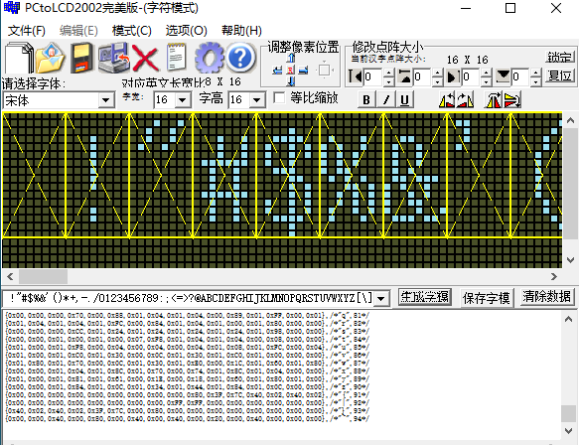
手把手教你学STM32
第3步，输入ASCII字符集（95个）
第4步，生成字模
{0x00,0x00,......,0x00,0x00}, /* " ", 0 */
{0x00,0x00,......,0x00,0x00}, /* "!", 1*/
{0x00,0x00,......,0x00,0x00}, /* """, 2 */
{0x00,0x00,......,0x00,0x00}, /* "#", 3 */
{0x00,0x00,......,0x00,0x00}, /* "$", 4 */
{0x0F,0x00,......,0x00,0x00}, /* "%", 5 */
......
{0x00,0x00,......,0x40,0x02}, /* "{", 91 */
{0x00,0x00,......,0x00,0x00}, /* "|", 92 */
{0x40,0x02,......,0x00,0x00}, / *"}", 93 */
{0x00,0x00,......,0x00,0x00}, /* "~", 94 */
“原子哥”在线教学平台：www.yuanzige.com
技术支持论坛：www.openedv.com

Slide 35
手把手教你学STM32
1，显示器分类（了解）
2，LCD简介（熟悉）
3，LCD驱动原理（熟悉）
4，LCD驱动芯片简介（掌握）
5，LCD基本驱动步骤（掌握）
6，编程实战1（掌握）
7，FMC介绍（熟悉）
8，编程实战2（掌握）
9，课堂总结
“原子哥”在线教学平台：www.yuanzige.com
技术支持论坛：www.openedv.com

Slide 36
手把手教你学STM32
7， FMC介绍（熟悉）
7.1，FMC简介
7.2，FMC框图介绍
7.3，FMC时序介绍
7.4，FMC地址映射
7.5，FMC相关寄存器介绍
7.6，FMC相关HAL库函数介绍
“原子哥”在线教学平台：www.yuanzige.com
技术支持论坛：www.openedv.com

Slide 37
手把手教你学STM32
7.1，FMC简介
F4 / F7 / H7
FMC，Flexible Memory Controller，灵活的存储控制器。
用途：用于驱动NOR/PSRAM，NAND/PC卡，同步DRAM(SDRAM/Mobile LPSDR SDRAM)等。
配置好FMC，存储器当成普通外设使用。定义一个指向这些地址的指针，通过对指针操作就可以直接修改存储单元的内容，FMC自动完成读写命令和数据访问操作，不需要程序去实现时序。
FMC外设配置好就可以模拟出时序
FMC模拟8080时序控制LCD
“原子哥”在线教学平台：www.yuanzige.com
技术支持论坛：www.openedv.com

Slide 38
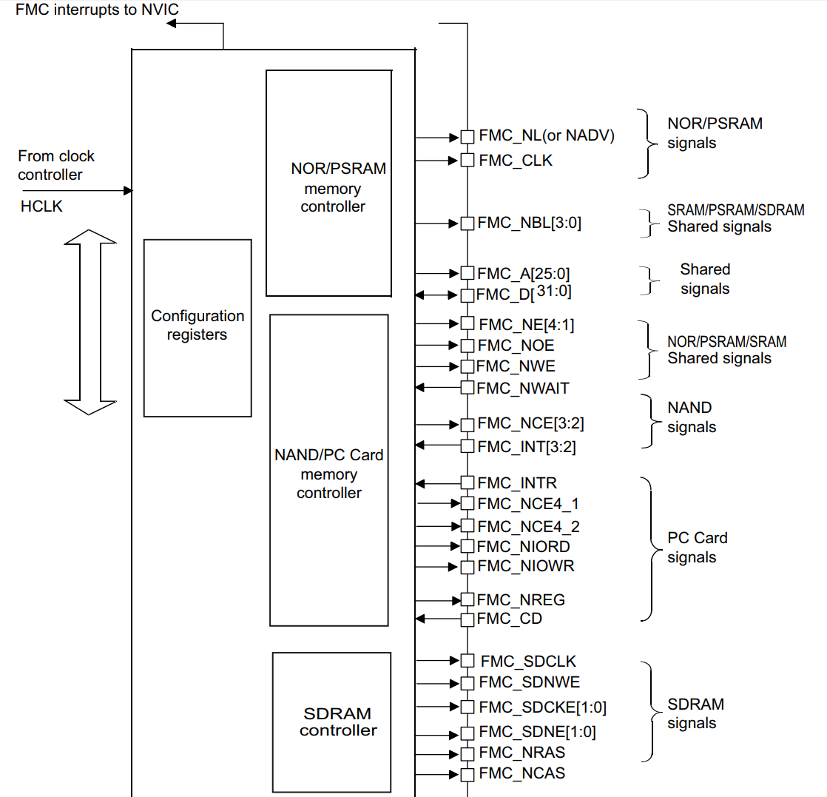
7.2，FMC框图介绍
②
① 时钟控制逻辑
FMC挂载在AHB总线上
时钟信号来自HCLK
③
② STM32内部的FMC控制单元
FMC配置寄存器
NOR和PSRAM控制器
NAND和PC卡控制器
SDRAM控制器
①
③ 通信引脚
不同类型存储器用到的信号引脚
公共信号引脚

Slide 39
手把手教你学STM32
FMC通信引脚介绍
双方引脚怎么能对应上？
用于连接硬件设备的引脚，控制不同类型的存储器会用不同的引脚。
FMC信号 | 信号方向 | 功能
FMC_NL/NADV | 输出 | 地址、数据线复用时作锁存信号（PSRAM）
FMC_CLK | 输出 | 时钟（同步突发模式使用）
FMC_NBL[3:0] | 输出 | 数据掩码信号，控制字节使能
FMC_A[25:0] | 输出 | 地址总线
FMC_D[31:0] | 输出/输入 | 双向数据总线
FMC_NE[4:1] | 输出 | 片选引脚，x=1…4，每个对应不同的内存块
FMC_NOE | 输出 | 输出使能（“N”表明低电平有效信号）
FMC_NWE | 输出 | 写使能
FMC_NWAIT | 输入 | NOR闪存要求FMC等待的信号
LCD使用的是类似异步、地址与数据线独立的SRAM控制方式
“原子哥”在线教学平台：www.yuanzige.com
技术支持论坛：www.openedv.com

Slide 40
手把手教你学STM32
使用FMC驱动LCD
地址、数据、片选
8080总线
CS
FMC_NE[4:1]
CS
CPU
FMC
屏幕
CPU
屏幕
SRAM
RS
FMC_A[x]
RS
WR
HADDR总线
FMC_NWE
WR
RD
FMC_NOE
RD
DATA
FMC_D[x]
DATA
“原子哥”在线教学平台：www.yuanzige.com
技术支持论坛：www.openedv.com

Slide 41
手把手教你学STM32
7.3，FMC时序介绍
FMC是Flexible灵活的，可以产生多种时序来控制外部存储器。
NOR/PSRAM控制器产生的异步时序就有5种，总体分为两类：一类是模式1，其他为拓展模式。
拓展模式相对模式1来说读写时序时间参数设置可以不同，满足存储器读写时序不一样需求。
访问模式 | 对应的外部存储器 | 时序特性 | 时间参数
模式1 | SRAM/CRAM | OE在读时序片选过程不翻转 | DATAST / ADDSET
模式A | SRAM/PSRAM(CRAM) | OE在读时序片选过程翻转 | DATAST / ADDSET
模式B/2 | NOR FLASH | OE在读时序片选过程不翻转 | DATAST / ADDSET
模式C | NOR FLASH | OE在读时序片选过程翻转 | DATAST / ADDSET
模式D | 带地址扩展的异步操作 | OE在读时序片选过程翻转 | DATAST / ADDSET、ADDHLK
“原子哥”在线教学平台：www.yuanzige.com
技术支持论坛：www.openedv.com

Slide 42
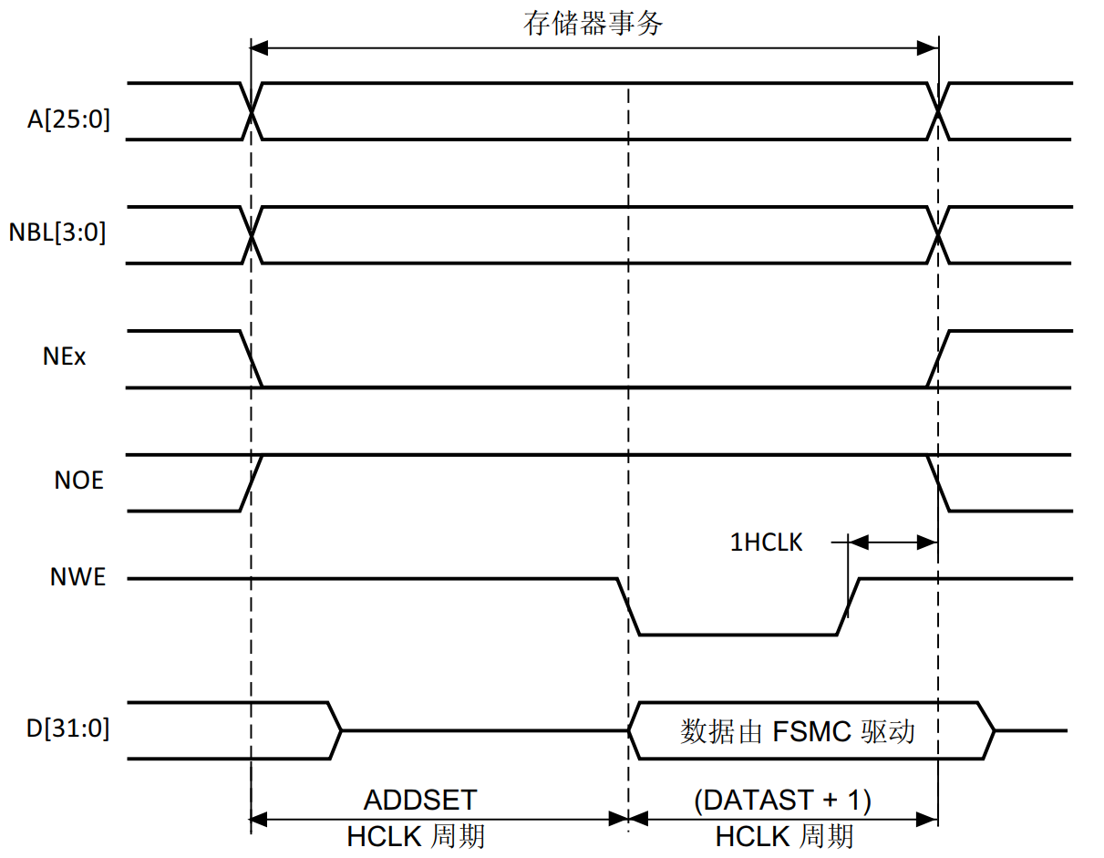
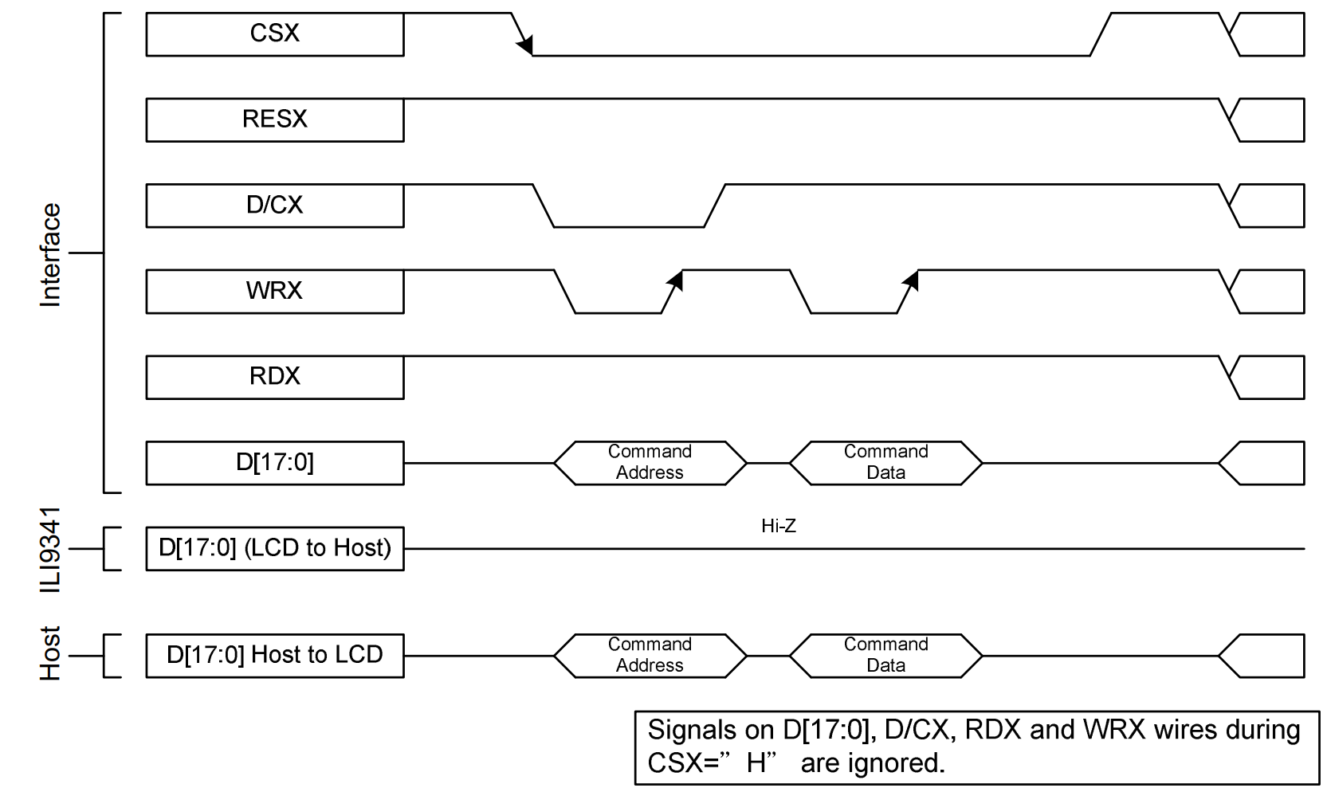
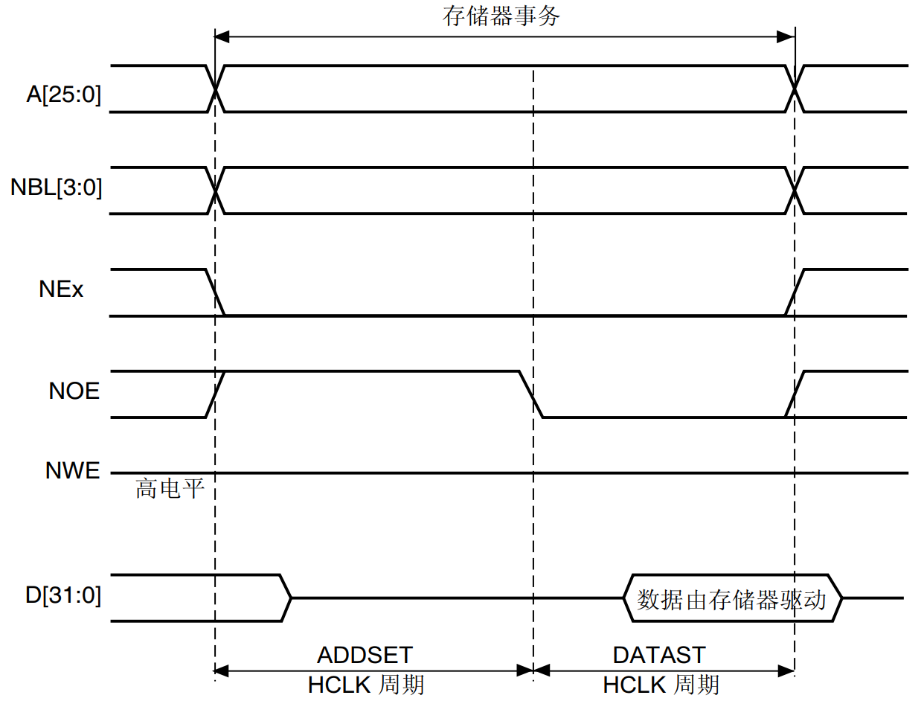
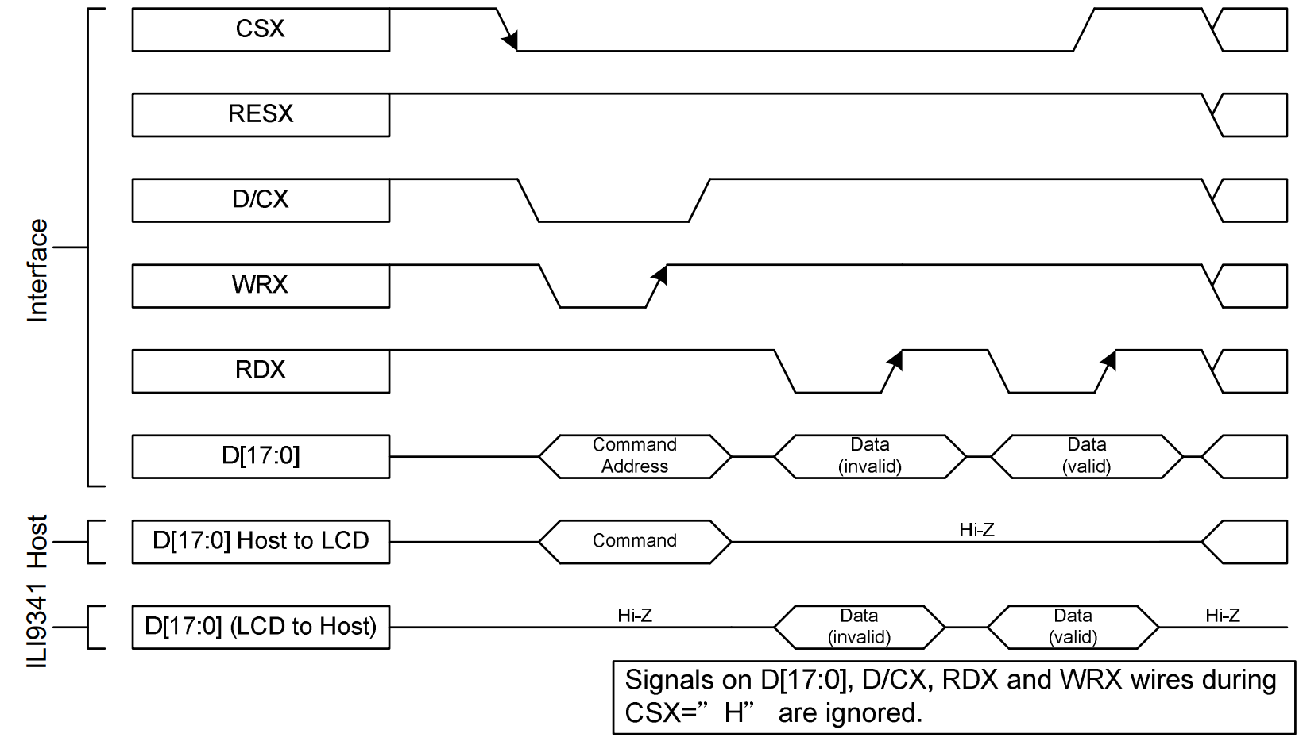
写时序
写数据
模式A时序
读时序
读数据

Slide 43
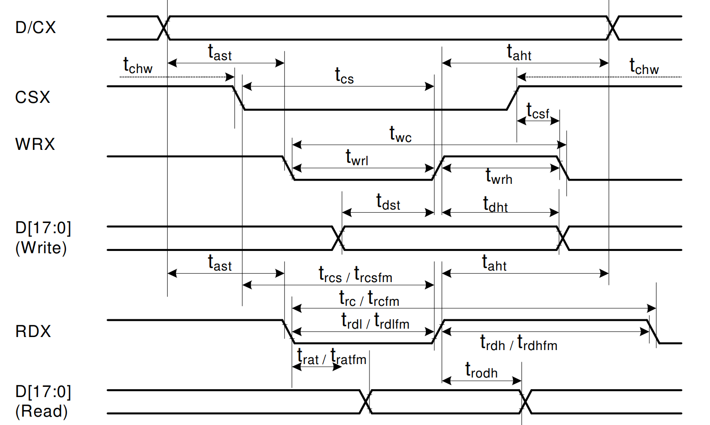
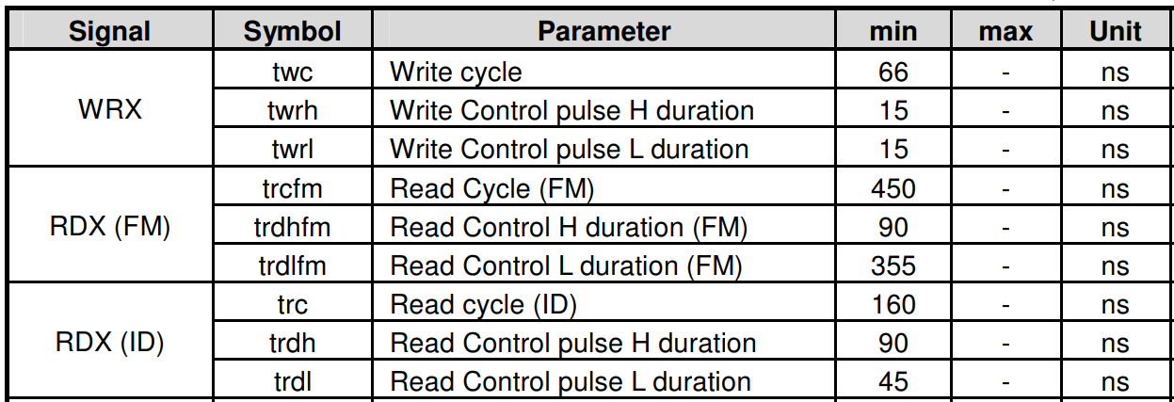
重点时序：
读ID低电平脉宽(trdl)
读ID高电平脉宽(trdh)
读FM低电平脉宽(trdlfm)
读FM高电平脉宽(trdhfm)
写控制低电平脉宽(twrl)
写控制高电平脉宽(twrh)
ID：指LCD的ID号
FM指帧缓存即GRAM
RD/WR高电平持续时间即ADDSET
RD/WR低电平持续时间即DATAST
一个HCLK时钟周期：1/(系统主频Mhz)
注意：读和写时序存在不同，写时序中为DATAST+1
参考资料：ILI9341.pdf P232

Slide 44
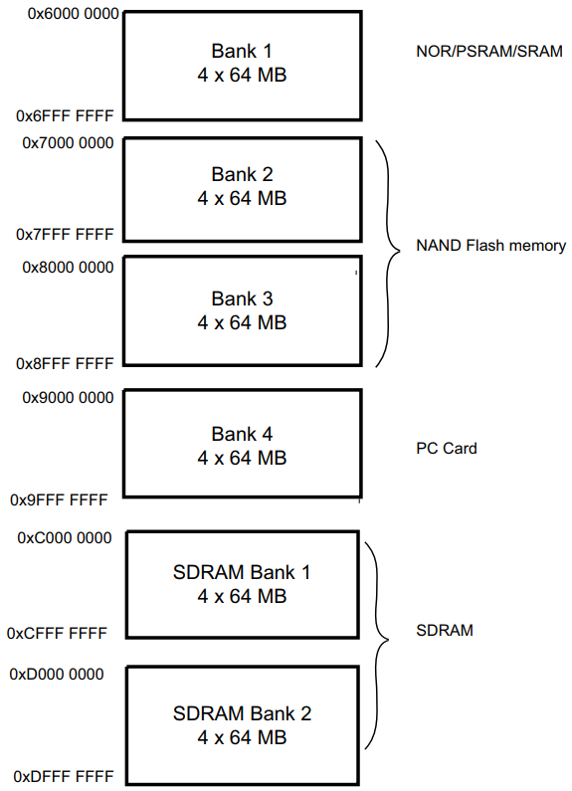
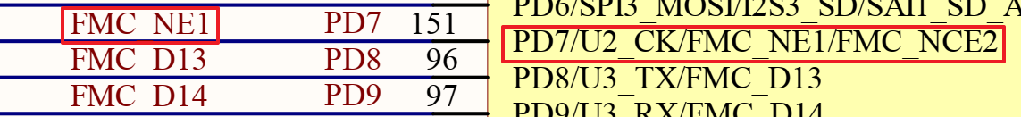
手把手教你学STM32
7.4，FMC地址映射
使用FMC外接存储器，其存储单元是映射到STM32的内部寻址空间的。
从FMC角度看，把外部存储器划分为固定大小为256M字节的6个存储块(1.5GB)。
FMC存储块1被分为4个区，每个区管理64M字节空间
BANK1选区 | 片选信号 | 地址范围 | HADDR
 |  |  | [27:26] | [25:0]
第1区 | FMC_NE1 | 0x6000 0000 ~ 0x63FF FFFF | 00 | FMC_A[25:0]
第2区 | FMC_NE2 | 0x6400 0000 ~ 0x67FF FFFF | 01
第3区 | FMC_NE3 | 0x6800 0000 ~ 0x6BFF FFFF | 10
第4区 | FMC_NE4 | 0x6C00 0000 ~ 0x6FFF FFFF | 11
“原子哥”在线教学平台：www.yuanzige.com
技术支持论坛：www.openedv.com
Notes:
HADDR[27:26]是内部存在的，你查看不了。
假如你设置PG12复用为FSMC_NE4，HADDR[27:26]为11。
AHB（HADDR）是32位的数据总线，所以其地址最高可以达到232Bytes， 即 4G Bytes，为什么不是 4G Bits 而是 4G Bytes，这个是芯片内部设计决定的，没有为什么。 之前我们说过 Bank1 为 256M Bytes，并且分成 4 块 64M Bytes 的内存， 64M = 226，所以我 们需要 26 条地址线来进行寻址， 即 HADDR[25:0]， 这对应了外部 FSMC 的 26 条外部地址 线A[25:0]，这时8位的数据线连接到FSMC_D[7:0]。另外HADDR[27:26]确定了HADDR[25:0] 选定的 64M 的内存是 Bank1 中的 4 块内存中的哪一块，对应到外部的信号线就是 FSMC 的 4 条片选信号 NE[1:4]，所以外部存储器的片选信号都会连接到这 4 根中的其中一根，一旦 硬件上连接确定了，软件也应该设置为对应的内存块。

Slide 45
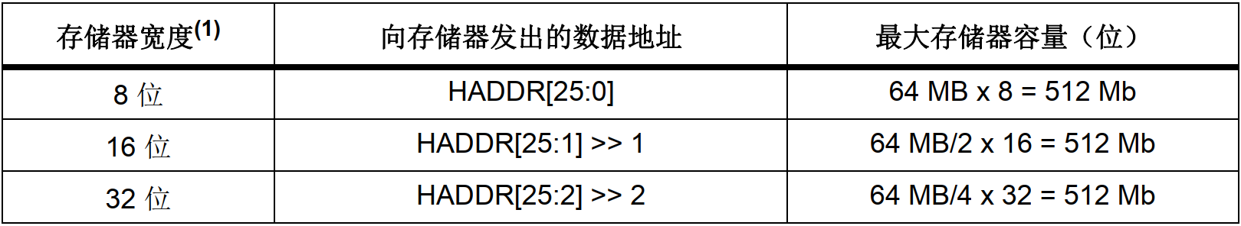
手把手教你学STM32
HADDR与FMC_A关系
HADDR总线是转换到外部存储器的内部AHB地址线
简单来说，从CPU通过AHB总线到外部信号线之间的关系。
LCD使用16位数据线
HADDR是字节地址，而存储器访问不都是按字节访问，接到存储器的地址线与其数据宽度相关。
注意：数据宽度为16位时，地址存在偏移
“原子哥”在线教学平台：www.yuanzige.com
技术支持论坛：www.openedv.com
Notes:
HADDR[27:26]是内部存在的，你查看不了。
假如你设置PG12复用为FSMC_NE4，HADDR[27:26]为11。
AHB（HADDR）是32位的数据总线，所以其地址最高可以达到232Bytes， 即 4G Bytes，为什么不是 4G Bits 而是 4G Bytes，这个是芯片内部设计决定的，没有为什么。 之前我们说过 Bank1 为 256M Bytes，并且分成 4 块 64M Bytes 的内存， 64M = 226，所以我 们需要 26 条地址线来进行寻址， 即 HADDR[25:0]， 这对应了外部 FSMC 的 26 条外部地址 线A[25:0]，这时8位的数据线连接到FSMC_D[7:0]。另外HADDR[27:26]确定了HADDR[25:0] 选定的 64M 的内存是 Bank1 中的 4 块内存中的哪一块，对应到外部的信号线就是 FSMC 的 4 条片选信号 NE[1:4]，所以外部存储器的片选信号都会连接到这 4 根中的其中一根，一旦 硬件上连接确定了，软件也应该设置为对应的内存块。

Slide 46
LCD的RS信号线与地址线关系
8080接口中RS(数据/命令选择线)，用FMC的某根A地址线进行替换。
FMC_A19接到RS线上
当FMC_A19为高电平时（即RS为高电平），FMC_D[15:0]被理解为数据。
当FMC_A19为低电平时（即RS为低电平），FMC_D[15:0]被理解为命令。
究竟发送什么地址代替？
1、确认FMC_NE1基地址
0x6000 0000
NEx(x=1…4)：0x6000 0000 + (0x400 0000 * (x - 1))
2、确认FMC_A19对应地址值
2¹⁹ x 2 = 0x100000
FMC_Ay(y=0…24)： 2^{y} x 2
代表LCD命令的地址：0x6000 0000
3、确认两个地址
代表LCD数据的地址：0x6010 0000
#define FMC_ADDR_CMD ((uint32_t) 0x6000 0000)
#define FMC_ADDR_DATA ((uint32_t) 0x6010 0000)
Notes:
HADDR[27:26]是内部存在的，你查看不了。
假如你设置PG12复用为FSMC_NE4，HADDR[27:26]为11。
AHB（HADDR）是32位的数据总线，所以其地址最高可以达到232Bytes， 即 4G Bytes，为什么不是 4G Bits 而是 4G Bytes，这个是芯片内部设计决定的，没有为什么。 之前我们说过 Bank1 为 256M Bytes，并且分成 4 块 64M Bytes 的内存， 64M = 226，所以我 们需要 26 条地址线来进行寻址， 即 HADDR[25:0]， 这对应了外部 FSMC 的 26 条外部地址 线A[25:0]，这时8位的数据线连接到FSMC_D[7:0]。另外HADDR[27:26]确定了HADDR[25:0] 选定的 64M 的内存是 Bank1 中的 4 块内存中的哪一块，对应到外部的信号线就是 FSMC 的 4 条片选信号 NE[1:4]，所以外部存储器的片选信号都会连接到这 4 根中的其中一根，一旦 硬件上连接确定了，软件也应该设置为对应的内存块。

Slide 47
手把手教你学STM32
7.5，FMC相关寄存器介绍
对于NOR_FLASH/PSRAM控制器(存储块1)配置工作，通过FMC_BCRx、FMC_BTRx和FMC_BWTRx寄存器设置（其中x=1~4，对应4个区）。
寄存器 | 名称 | 作用
FMC_BCR1 | 片选控制寄存器 | 包含存储器块的信息（存储器类型/数据宽度等）
FMC_BTR1 | 片选时序寄存器 | 设置读操作时序参数（ADDSET/DATAST）
FMC_BWTR1 | 写时序寄存器 | 设置写操作时序参数（ADDSET/DATAST）
LCD的读写时序存在比较大差异，所以FMC的读写时序也得分开配置
“原子哥”在线教学平台：www.yuanzige.com
技术支持论坛：www.openedv.com
Notes:
HADDR[27:26]是内部存在的，你查看不了。
假如你设置PG12复用为FSMC_NE4，HADDR[27:26]为11。
AHB（HADDR）是32位的数据总线，所以其地址最高可以达到232Bytes， 即 4G Bytes，为什么不是 4G Bits 而是 4G Bytes，这个是芯片内部设计决定的，没有为什么。 之前我们说过 Bank1 为 256M Bytes，并且分成 4 块 64M Bytes 的内存， 64M = 226，所以我 们需要 26 条地址线来进行寻址， 即 HADDR[25:0]， 这对应了外部 FSMC 的 26 条外部地址 线A[25:0]，这时8位的数据线连接到FSMC_D[7:0]。另外HADDR[27:26]确定了HADDR[25:0] 选定的 64M 的内存是 Bank1 中的 4 块内存中的哪一块，对应到外部的信号线就是 FSMC 的 4 条片选信号 NE[1:4]，所以外部存储器的片选信号都会连接到这 4 根中的其中一根，一旦 硬件上连接确定了，软件也应该设置为对应的内存块。

Slide 48
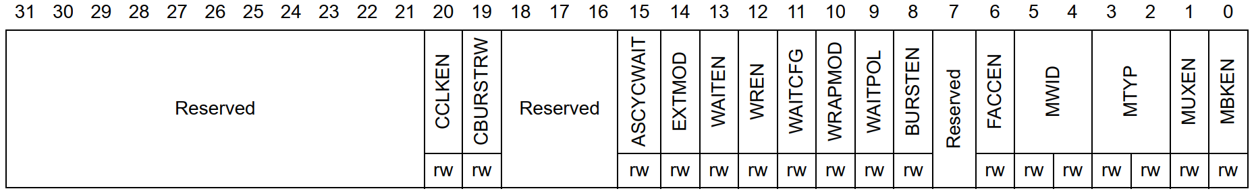
手把手教你学STM32
SRAM/NOR闪存片选控制寄存器（FMC_BCRx）
EXTMOD：扩展模式使能位，控制是否允许读写不同的时序。
WREN：写使能位。
MWID[1:0]：存储器数据总线宽度。00，表示8位数据模式；01表示16位数据模式；10和11保留。
MTYP[1:0]：存储器类型。00表示SRAM、ROM；01表示PSRAM；10表示NOR FLASH；11保留。
MBKEN：存储块使能位。
读和写用不同的时序，该位设置为1
向TFTLCD写入数据，该位设置1
该位设置1
“原子哥”在线教学平台：www.yuanzige.com
技术支持论坛：www.openedv.com

Slide 49
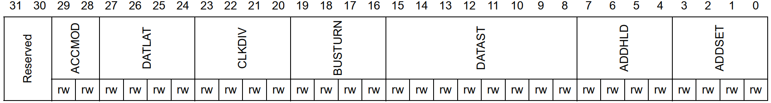
手把手教你学STM32
SRAM/NOR闪存片选时序寄存器（FMC_BTRx）
ACCMOD[1:0]：访问模式。00：模式A；01：模式B；10：模式C；11：模式D。
DATAST[7:0]：数据保持时间，等于DATAST个HCLK时钟周期，DATAST最大为255。
对于ILI9341来说，其实就是RD低电平持续时间，最小为355ns。
对于F429，一个HCLK = 5ns(1/180M)，设置为70
对于F767，一个HCLK = 4.6ns(1/216M)，设置为80
对于H743/H750，一个HCLK = 4.5ns(1/220M) ，设置为78
ADDSET[3:0]：地址建立时间。表示ADDSET个HCLK时钟周期，ADDSET最大为15。
对于ILI9341来说，相当于RD高电平持续时间，为90ns。
F429/F767/H743/H750设置15
如果未设置EXTMOD位，则读写共用这个时序寄存器！
“原子哥”在线教学平台：www.yuanzige.com
技术支持论坛：www.openedv.com

Slide 50
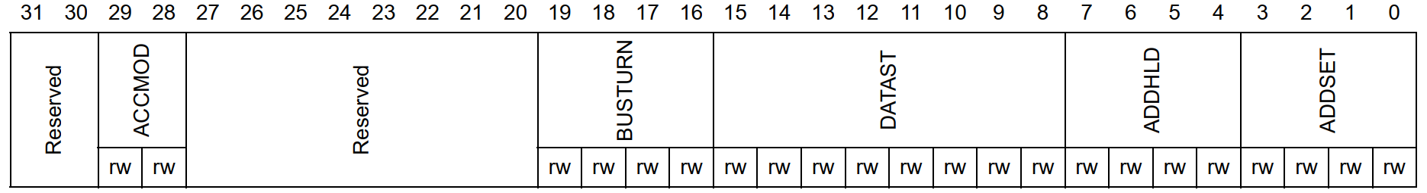
手把手教你学STM32
SRAM/NOR闪存写入时序寄存器（FMC_BWTRx）
ACCMOD[1:0]：访问模式。00：模式A；01：模式B；10：模式C；11：模式D。
DATAST[7:0]：数据保持时间，等于DATAST个HCLK时钟周期，DATAST最大为255。
对于ILI9341来说，其实就是WR低电平持续时间，最小为15ns。
对于F429，一个HCLK = 5ns(1/180M)，设置为15
对于F767，一个HCLK = 4.6ns(1/216M)，设置为15
对于H743/H750，一个HCLK = 4.5ns(1/220M) ，设置为15
ADDSET[3:0]：地址建立时间。表示ADDSET(+1)个HCLK时钟周期，ADDSET最大为15。
对于ILI9341来说，相当于WR高电平持续时间，为15ns。
F429/F767/H743/H750设置15
“原子哥”在线教学平台：www.yuanzige.com
技术支持论坛：www.openedv.com

Slide 51
手把手教你学STM32
FMC寄存器组合说明
在ST官方提供的寄存器定义里面，并没有定义FMC_BCRx、FMC_BTRx、FMC_BWTRx等这个单独的寄存器，而是将他们进行了一些组合，规则如下：
FMC_BCRx和FMC_BTRx，组合成BTCR[8]寄存器组，他们的对应关系如下：
BTCR[0]对应FMC_BCR1，BTCR[1]对应FMC_BTR1
BTCR[2]对应FMC_BCR2，BTCR[3]对应FMC_BTR2
BTCR[4]对应FMC_BCR3，BTCR[5]对应FMC_BTR3
BTCR[6]对应FMC_BCR4，BTCR[7]对应FMC_BTR4
FMC_BWTRx则组合成BWTR[7]寄存器组，他们的对应关系如下：
BWTR[0]对应FMC_BWTR1，BWTR[2]对应FMC_BWTR2，
BWTR[4]对应FMC_BWTR3，BWTR[6]对应FMC_BWTR4，
BWTR[1]、BWTR[3]和BWTR[5]保留，没有用到
“原子哥”在线教学平台：www.yuanzige.com
技术支持论坛：www.openedv.com
Notes:
HADDR[27:26]是内部存在的，你查看不了。
假如你设置PG12复用为FSMC_NE4，HADDR[27:26]为11。
AHB（HADDR）是32位的数据总线，所以其地址最高可以达到232Bytes， 即 4G Bytes，为什么不是 4G Bits 而是 4G Bytes，这个是芯片内部设计决定的，没有为什么。 之前我们说过 Bank1 为 256M Bytes，并且分成 4 块 64M Bytes 的内存， 64M = 226，所以我 们需要 26 条地址线来进行寻址， 即 HADDR[25:0]， 这对应了外部 FSMC 的 26 条外部地址 线A[25:0]，这时8位的数据线连接到FSMC_D[7:0]。另外HADDR[27:26]确定了HADDR[25:0] 选定的 64M 的内存是 Bank1 中的 4 块内存中的哪一块，对应到外部的信号线就是 FSMC 的 4 条片选信号 NE[1:4]，所以外部存储器的片选信号都会连接到这 4 根中的其中一根，一旦 硬件上连接确定了，软件也应该设置为对应的内存块。

Slide 52
手把手教你学STM32
7.6，FMC相关HAL库函数简介
本例程涉及HAL库相关函数如下：
__HAL_RCC_FMC_CLK_ENABLE(); /* 使能FMC时钟 */
HAL_StatusTypeDef HAL_SRAM_Init ( SRAM_HandleTypeDef *hsram,
FMC_NORSRAM_TimingTypeDef *Timing,
FMC_NORSRAM_TimingTypeDef *ExtTiming )
FMC初始化函数：
HAL_SRAM_Init
HAL_SRAM_MspInit
编写你想要初始化的底层接口（时钟、GPIO）
SRAM_HandleTypeDef?
FMC_NORSRAM_TimingTypeDef?
“原子哥”在线教学平台：www.yuanzige.com
技术支持论坛：www.openedv.com
Notes:
HADDR[27:26]是内部存在的，你查看不了。
假如你设置PG12复用为FSMC_NE4，HADDR[27:26]为11。
AHB（HADDR）是32位的数据总线，所以其地址最高可以达到232Bytes， 即 4G Bytes，为什么不是 4G Bits 而是 4G Bytes，这个是芯片内部设计决定的，没有为什么。 之前我们说过 Bank1 为 256M Bytes，并且分成 4 块 64M Bytes 的内存， 64M = 226，所以我 们需要 26 条地址线来进行寻址， 即 HADDR[25:0]， 这对应了外部 FSMC 的 26 条外部地址 线A[25:0]，这时8位的数据线连接到FSMC_D[7:0]。另外HADDR[27:26]确定了HADDR[25:0] 选定的 64M 的内存是 Bank1 中的 4 块内存中的哪一块，对应到外部的信号线就是 FSMC 的 4 条片选信号 NE[1:4]，所以外部存储器的片选信号都会连接到这 4 根中的其中一根，一旦 硬件上连接确定了，软件也应该设置为对应的内存块。

Slide 53
手把手教你学STM32
SRAM_HandleTypeDef
typedef struct
{
FMC_NORSRAM_TypeDef *Instance; /* 寄存器基地址 */ FMC_NORSRAM_EXTENDED_TypeDef *Extended; /* 扩展模式寄存器基地址 */
FMC_NORSRAM_InitTypeDef Init; /* SRAM初始化结构体*/
HAL_LockTypeDef Lock; /* SRAM锁对象结构体 */
__IO HAL_SRAM_StateTypeDef State; /* SRAM设备访问状态 */
DMA_HandleTypeDef *hdma; /* DMA结构体 */
} SRAM_HandleTypeDef;
FMC_NORSRAM_DEVICE
FMC_NORSRAM_EXTERNDEVICE
“原子哥”在线教学平台：www.yuanzige.com
技术支持论坛：www.openedv.com
Notes:
HADDR[27:26]是内部存在的，你查看不了。
假如你设置PG12复用为FSMC_NE4，HADDR[27:26]为11。
AHB（HADDR）是32位的数据总线，所以其地址最高可以达到232Bytes， 即 4G Bytes，为什么不是 4G Bits 而是 4G Bytes，这个是芯片内部设计决定的，没有为什么。 之前我们说过 Bank1 为 256M Bytes，并且分成 4 块 64M Bytes 的内存， 64M = 226，所以我 们需要 26 条地址线来进行寻址， 即 HADDR[25:0]， 这对应了外部 FSMC 的 26 条外部地址 线A[25:0]，这时8位的数据线连接到FSMC_D[7:0]。另外HADDR[27:26]确定了HADDR[25:0] 选定的 64M 的内存是 Bank1 中的 4 块内存中的哪一块，对应到外部的信号线就是 FSMC 的 4 条片选信号 NE[1:4]，所以外部存储器的片选信号都会连接到这 4 根中的其中一根，一旦 硬件上连接确定了，软件也应该设置为对应的内存块。

Slide 54
手把手教你学STM32
FSMC_NORSRAM_InitTypeDef
typedef struct {
uint32_t NSBank; /* 存储区块号 */
uint32_t DataAddressMux; /* 地址/数据复用使能 */
uint32_t MemoryType; /* 存储器类型 */
uint32_t MemoryDataWidth; /* 存储器数据宽度 */
uint32_t BurstAccessMode; /* 设置是否支持突发访问模式，只支持同步类型的存储器 */
uint32_t WaitSignalPolarity; /* 设置等待信号的极性 */
uint32_t WaitSignalActive; /* 等待信号在等待状态之前或等待状态期间有效 */
uint32_t WriteOperation; /* 存储器写使能 */
uint32_t WaitSignal; /* 是否使能等待状态插入 */
uint32_t ExtendedMode; /* 是否使能扩展模式 */
uint32_t WriteBurst; /* 是否使能写突发操作*/
uint32_t AsynchronousWait; /* 是否使能等待信号 */
uint32_t ContinuousClock; /* 是否使能FMC时钟输出到外部存储设备 */
uint32_t WriteFifo; /* 是否使能FIFO */
uint32_t PageSize; /* 设置页大小 */
} FSMC_NORSRAM_InitTypeDef;
FMC_NORSRAM_BANK1
FMC_DATA_ADDRESS_MUX_DISABLE
FMC_MEMORY_TYPE_SRAM
FMC_NORSRAM_MEM_BUS_WIDTH_16
FMC_WRITE_OPERATION_ENABLE
FMC_EXTENDED_MODE_ENABLE
“原子哥”在线教学平台：www.yuanzige.com
技术支持论坛：www.openedv.com
Notes:
HADDR[27:26]是内部存在的，你查看不了。
假如你设置PG12复用为FSMC_NE4，HADDR[27:26]为11。
AHB（HADDR）是32位的数据总线，所以其地址最高可以达到232Bytes， 即 4G Bytes，为什么不是 4G Bits 而是 4G Bytes，这个是芯片内部设计决定的，没有为什么。 之前我们说过 Bank1 为 256M Bytes，并且分成 4 块 64M Bytes 的内存， 64M = 226，所以我 们需要 26 条地址线来进行寻址， 即 HADDR[25:0]， 这对应了外部 FSMC 的 26 条外部地址 线A[25:0]，这时8位的数据线连接到FSMC_D[7:0]。另外HADDR[27:26]确定了HADDR[25:0] 选定的 64M 的内存是 Bank1 中的 4 块内存中的哪一块，对应到外部的信号线就是 FSMC 的 4 条片选信号 NE[1:4]，所以外部存储器的片选信号都会连接到这 4 根中的其中一根，一旦 硬件上连接确定了，软件也应该设置为对应的内存块。

Slide 55
手把手教你学STM32
FSMC_NORSRAM_TimingTypeDef
typedef struct
{
uint32_t AddressSetupTime; /* 地址建立时间 */
uint32_t AddressHoldTime; /* 地址保持时间 */
uint32_t DataSetupTime; /* 数据建立时间 */
uint32_t BusTurnAroundDuration; /* 总线周转阶段的持续时间 */
uint32_t CLKDivision; /* CLK时钟输出信号的周期 */
uint32_t DataLatency; /* 同步突发NOR FLASH的数据延迟 */
uint32_t AccessMode; /* 异步模式配置 */
} FSMC_NORSRAM_InitTypeDef;
写时序和读时序
FMC_ACCESS_MODE_A
“原子哥”在线教学平台：www.yuanzige.com
技术支持论坛：www.openedv.com
Notes:
HADDR[27:26]是内部存在的，你查看不了。
假如你设置PG12复用为FSMC_NE4，HADDR[27:26]为11。
AHB（HADDR）是32位的数据总线，所以其地址最高可以达到232Bytes， 即 4G Bytes，为什么不是 4G Bits 而是 4G Bytes，这个是芯片内部设计决定的，没有为什么。 之前我们说过 Bank1 为 256M Bytes，并且分成 4 块 64M Bytes 的内存， 64M = 226，所以我 们需要 26 条地址线来进行寻址， 即 HADDR[25:0]， 这对应了外部 FSMC 的 26 条外部地址 线A[25:0]，这时8位的数据线连接到FSMC_D[7:0]。另外HADDR[27:26]确定了HADDR[25:0] 选定的 64M 的内存是 Bank1 中的 4 块内存中的哪一块，对应到外部的信号线就是 FSMC 的 4 条片选信号 NE[1:4]，所以外部存储器的片选信号都会连接到这 4 根中的其中一根，一旦 硬件上连接确定了，软件也应该设置为对应的内存块。

Slide 56
手把手教你学STM32
FMC模拟8080时序读写简化代码
方法1
void lcd_wr_cmd(volatile uint16_t cmd)
{
cmd = cmd;
*(uint16_t *)(FMC_ADDR_CMD) = cmd;
}
uint16_t lcd_rd_data(void)
{
volatile uint16_t ram;
ram = *(uint16_t *)(FMC_ADDR_DATA);
return ram;
}
void lcd_wr_data(volatile uint16_t data)
{
data = data;
*(uint16_t *)(FMC_ADDR_DATA) = data;
}
“原子哥”在线教学平台：www.yuanzige.com
技术支持论坛：www.openedv.com

Slide 57
手把手教你学STM32
方法2
typedef struct
{
volatile uint16_t LCD_REG;
volatile uint16_t LCD_RAM;
} LCD_TypeDef
代表LCD命令的地址
0x6010 0000 - 2
代表LCD数据的地址
0x6010 0000
写数据
LCD->LCD_RAM = data
#define LCD_BASE (uint32_t)(0x6010 0000 - 2)
#define LCD ((LCD_TypeDef *) LCD_BASE)
写寄存器
LCD->LCD_REG = data
读数据
data = LCD->LCD_REG
“原子哥”在线教学平台：www.yuanzige.com
技术支持论坛：www.openedv.com

Slide 58
手把手教你学STM32
8， 编程实战2（掌握）
1，开发板例程源码解读（Mini Pro H750）
“原子哥”在线教学平台：www.yuanzige.com
技术支持论坛：www.openedv.com

Slide 59
硬件IO连接关系（Mini Pro H750）
LCD信号 | MCU引脚 | 作用
LCD_RST | RESET | LCD复位引脚，连接MCU复位脚，一起复位
LCD_BL | PB5 | LCD背光引脚，控制LCD背光亮灭，高电平亮
LCD_CS (FMC_NE1) | PD7 | LCD片选，选中LCD，低电平有效
LCD_WR (FMC_NWE) | PD5 | LCD写信号，上升沿有效，用于数据/命令写入
LCD_RD(FMC_NOE) | PD4 | LCD读信号，上升沿有效，用于数据/命令读取
LCD_RS(FMC_A19) | PE3 | LCD数据/命令线，表示当前是读写数据还是命令
LCD_D0~D15 (FMC_Dx) | D[1:0]→PD[15:14] D[3:2]→PD[1:0] D[12:4]→PE[15:7] D[15:13]→PD[10:8] | LCD数据线，16位，一次可以写入一个像素
1，参考资料：Mini Pro STM32H750_SCH.pdf

Slide 60
手把手教你学STM32
9，课堂总结（掌握）
LCD实验（课堂总结）.pdf（脑图）
“原子哥”在线教学平台：www.yuanzige.com
技术支持论坛：www.openedv.com

Slide 61

手把手教你学STM32
版权所有：广州市星翼电子科技有限公司
天猫店铺：https://zhengdianyuanzi.tmall.com
“原子哥”在线教学平台：www.yuanzige.com
技术支持论坛：www.openedv.com

